Slide 1
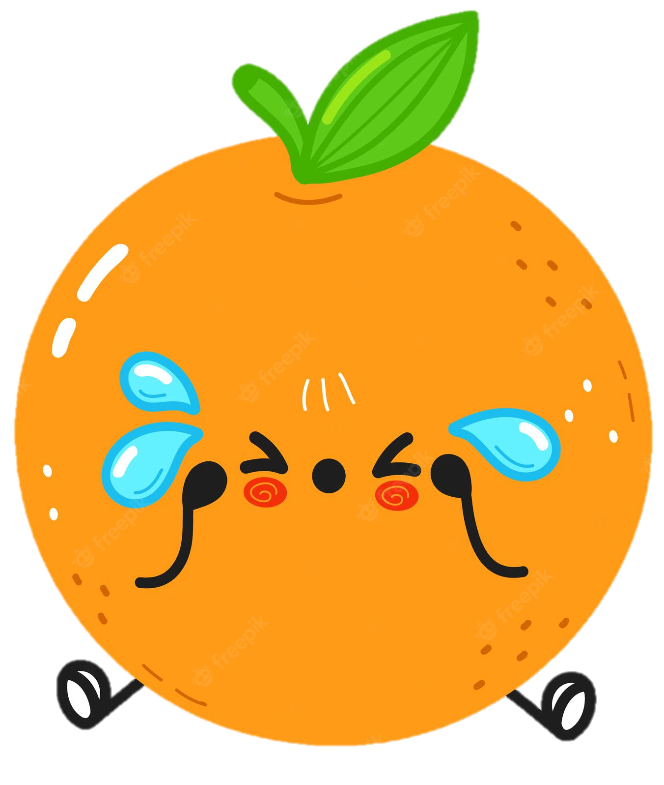
LALA
PORTOCALA
LALA
PORTOCALA
și aventurile ei
,, - Simte-te bine în coaja ta!”

Slide 2
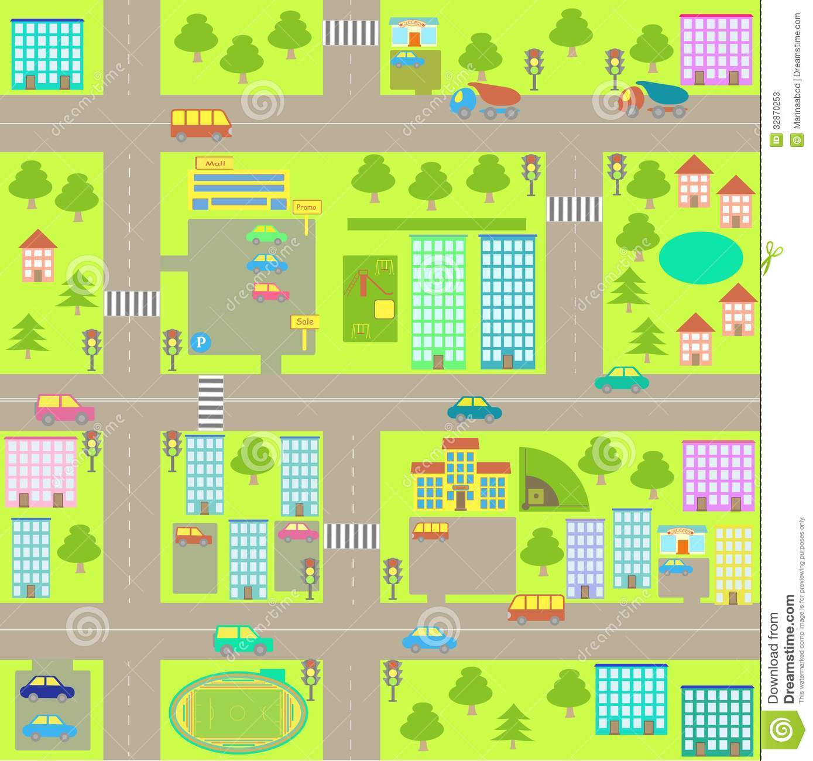
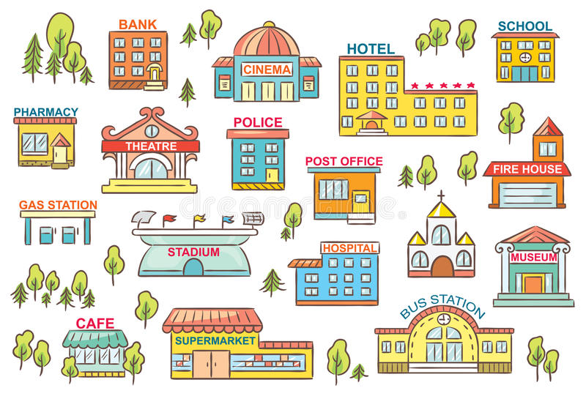
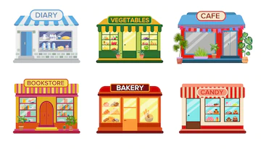
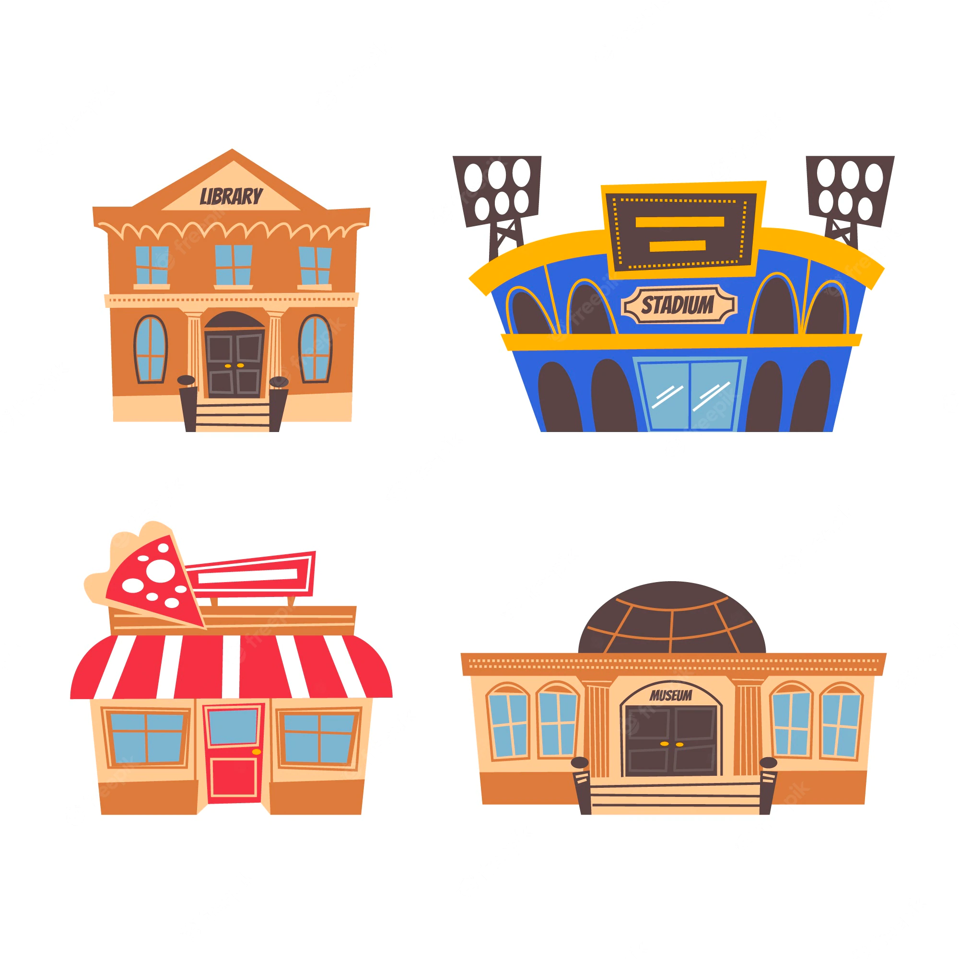
Povestea de astăzi ne poartă pașii spre un...

Slide 3
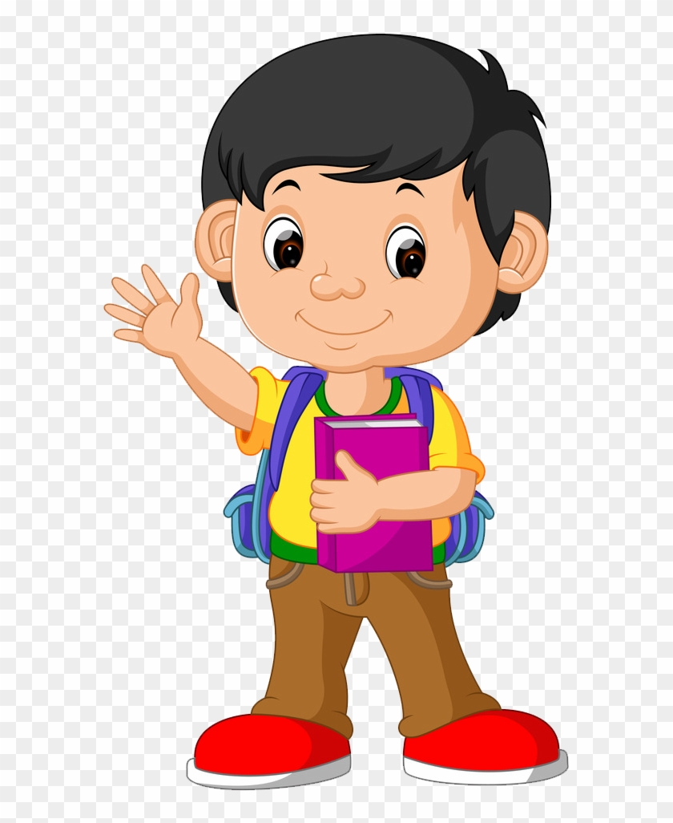
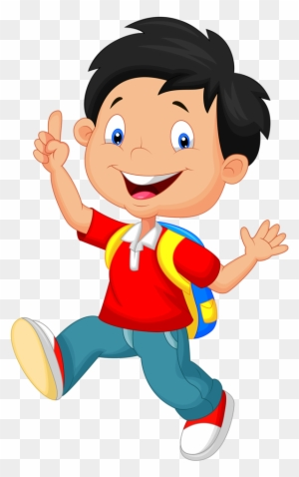
...magazin, știți voi...locul acela de unde cumpărăm mereu cele necesare.

Slide 4
Mai exact, spre raionul de fructe, unde se află personajul nostru. Este vorba despre...

Slide 5
Lala Portocala, prietena voastră. Priviți-o! Cât este de încântată pentru că se află alături de surioarele ei! Aceste surori sunt de nedespărțit, oriunde merg își doresc să fie împreună.

Slide 6
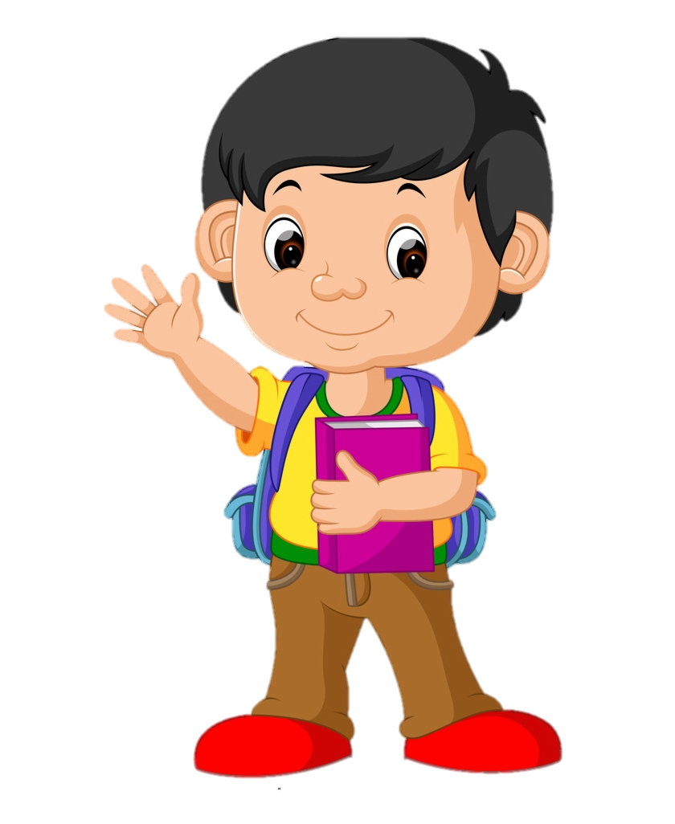
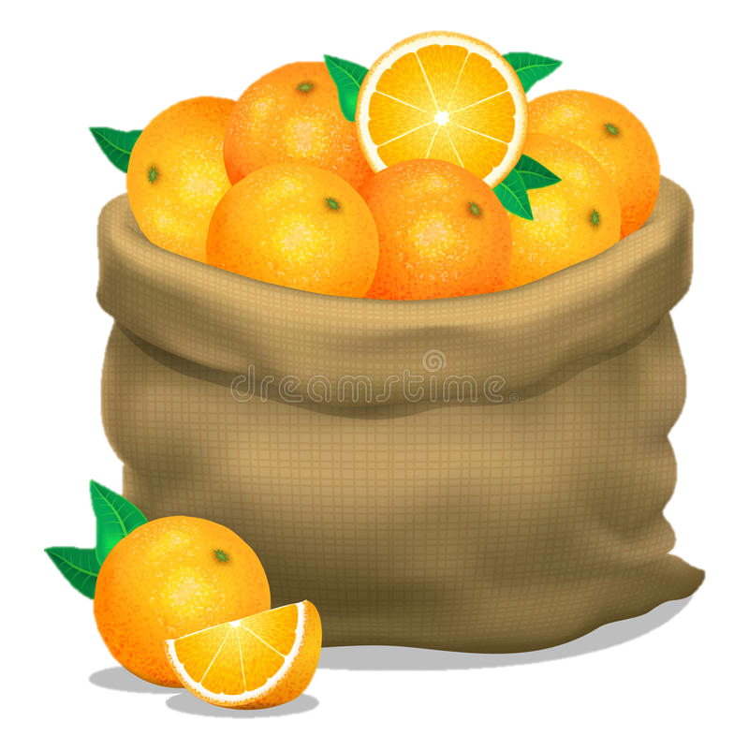
Nici măcar Emil, clientul zilei, nu a putut să despartă surioarele. El a cumpărat o pungă plină cu portocale.

Slide 7
Astăzi o vizitez pe bunica. Din păcate, ea nu se simte prea bine, așa că este internată în spital. Sunt sigur că aceste portocale îi vor aduce zâmbetul pe buze și îi vor însenina ziua!
Ooo, ce drăguț! Ce emoții am! Abia aștept să o cunosc pe bunica lui Emil! Sper că îi plac portocalele zemoase!

Slide 8
Toate bune și frumoase, dar, ce să vezi...

Slide 9
De atâta încântare, Emil nu a fost atent atunci când una dintre portocale, mai exact Lala, i-a căzut din pungă!

Slide 10
Biata Lala, nici nu și-a dat seama ce anume s-a întâmplat! S-a trezit deodată pe asfaltul rece, departe de surioarele ei. Cum va mai ajunge acum la bunica lui Emil?

Slide 11
Micuța portocală era foarte nedumerită și își punea tot felul de întrebări...
Dacă Emil crede că nu sunt o portocală bună?
Dacă m–a lăsat intenționat aici?
Dacă nu o să îmi mai văd surorile niciodată?
Dacă nu mă place?

Slide 12
Nu după mult timp, un licurici ce trecea în grabă prin fața magazinului s-a oprit la necăjita portocală și i-a spus:
Nu știu de ce plângi, dar cu siguranță lacrimile tale nu te ajută să rezolvi problema.
Sunt tristă pentru că mi-am pierdut surioarele și nu voi mai reuși să ajung la bunica lui Emil. Am rămas singură!

Slide 13
Nu după mult timp, un licurici ce trecea în grabă prin fața magazinului se oprise la necajita portocală și îi spuse:
Chiar dacă ești singură, asta nu înseamnă că nu ești importantă! Cu siguranță ești o portocală foarte isteață și zemoasă, care poate să facă orice își dorește! Nimic nu e imposibil! Dar uite, dacă îmi răspunzi la o ghicitoare te ajut și îți arăt drumul spre spital.
Ia să văd, de poți să-mi zici
Ce legătură e aici:
?
LUMINĂ,
LUNĂ,
LICURICI,
Copii, mă ajutați?

Slide 14
COOOOORECT! Toare cuvintele încep cu sunetul ,,l” și au legătură cu noaptea. Bravo, copii! Acum, pentru că ați rezolvat ghicitoarea licuriciului, acesta ne arată drumul iar Lala poate ajunge la spital.
Uite, Lala, ești specială pentru că te poți rostogoli pentru a te deplasa. Nu trebuie să dai toată ziua din aripi, ca mine! Încearcă!

Slide 18
Tot rostogolindu-se pe drum, Lala a dat peste o frunzuliță căzută. Ea își aștepta surioarele. Ca să nu le încurce, din multitudinea de frunze care se vor scutura din pom, Lala o va ajuta. Știm că pe surioarele frunzuliței sunt scrise literele L și l:

Slide 19
L
l
L
l
A
m
p
U
R
C
Apasă doar pe frunzulițele pe care regăsești literele L și l.
Bună treabă, Lala! Ești cea mai isteață portocală pe care o cunosc! Eu cred că ești specială pentru că îți iubești foarte mult surioarele și ești în stare să faci foarte multe lucruri pentru ele! Continuă drumul!

Slide 22
Continuăm drumul și ajungem la frumoasele lalele de pe marginea trotuarului. În fiecare lalea se ascunde câte o imagine. Colorați bulinuța corespunzătoare poziției sunetului l în cuvântul ilustrat.

Slide 23
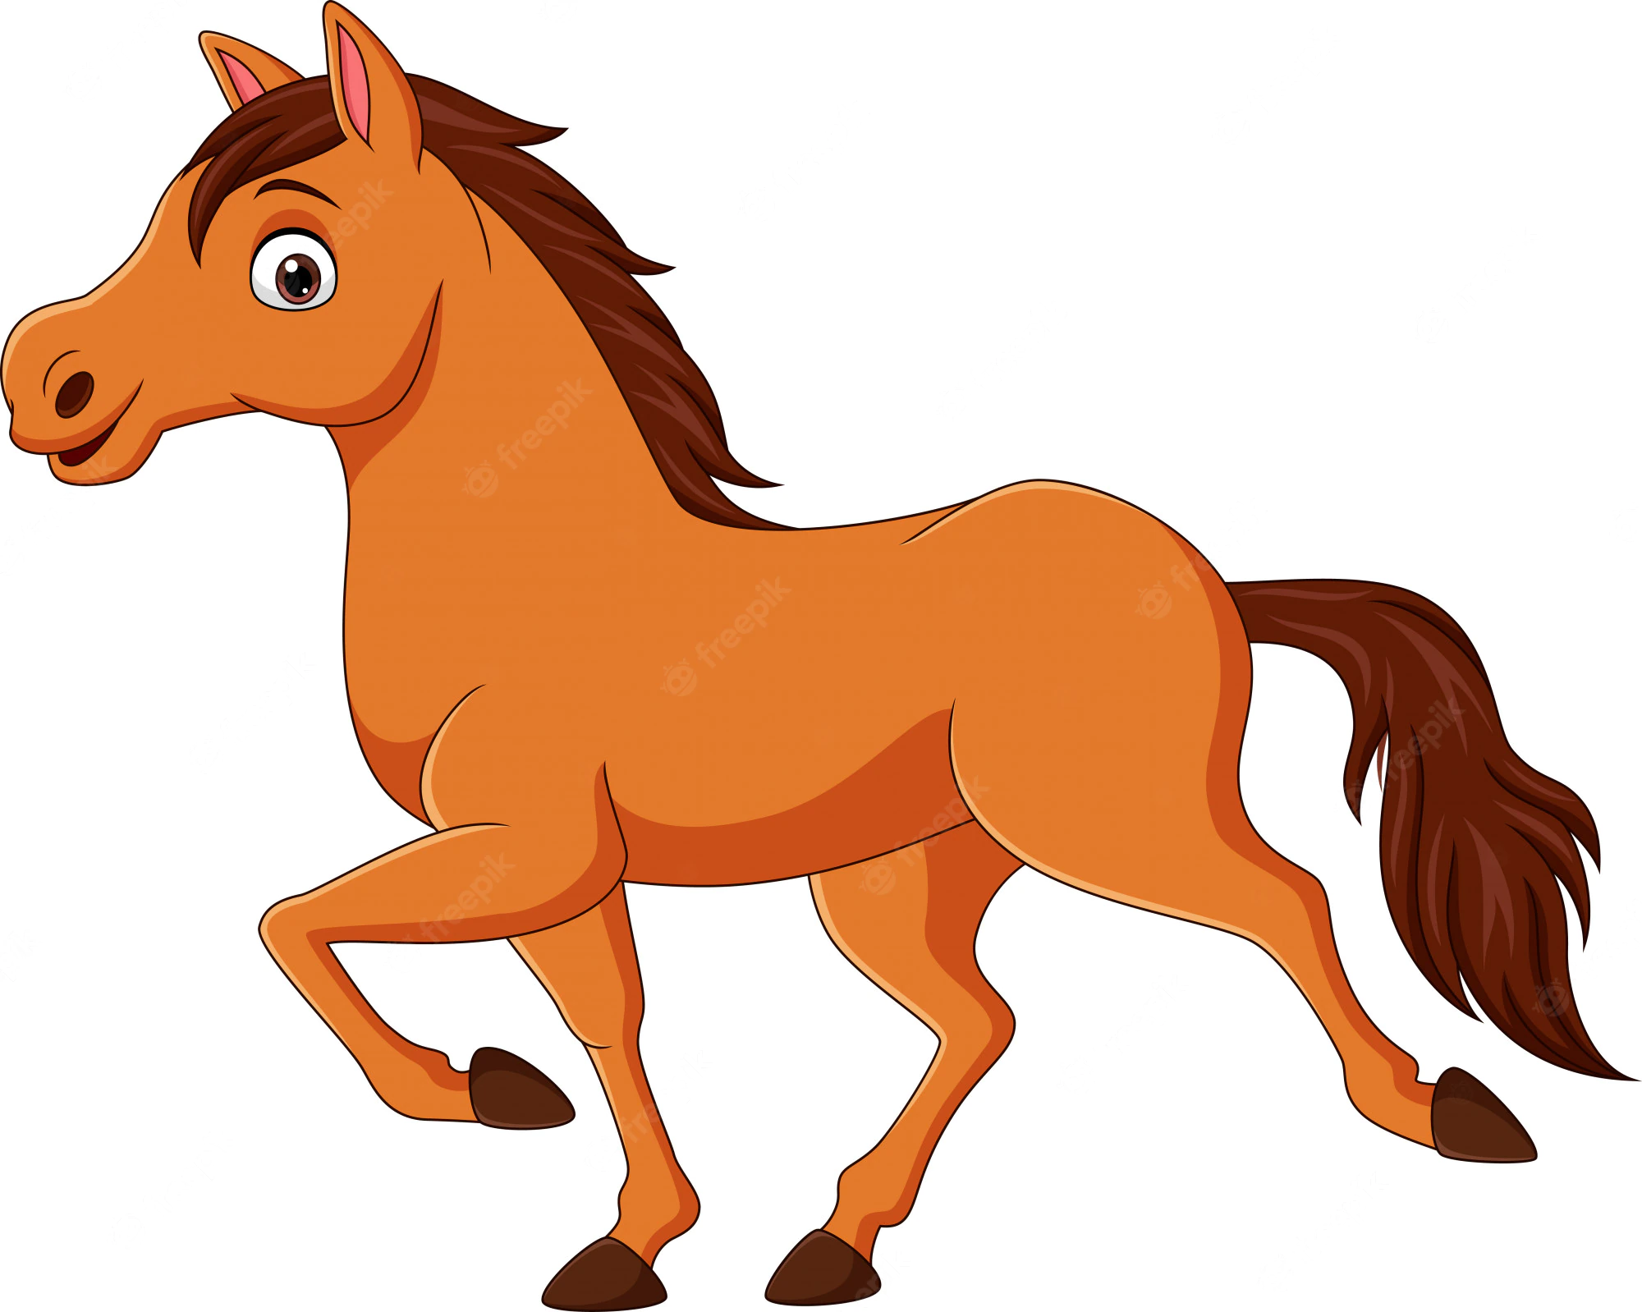
Apasă pe fiecare lalea. Apoi apasă pe cerculețul corespunzător poziției sunetului (apasă pe primul cerc dacă sunetul este la început, apasă pe cercul din mijloc dacă sunetul este în interiorul cuvântului iar ultimul cerc, dacă sunetul este la sfărșitul cuvântului.
Lala, nu ești o portocală oarecare! Ești isteață și specială, iar mirosul tău aromat este la fel de frumos și de puternic ca cel al unei flori!

Slide 26
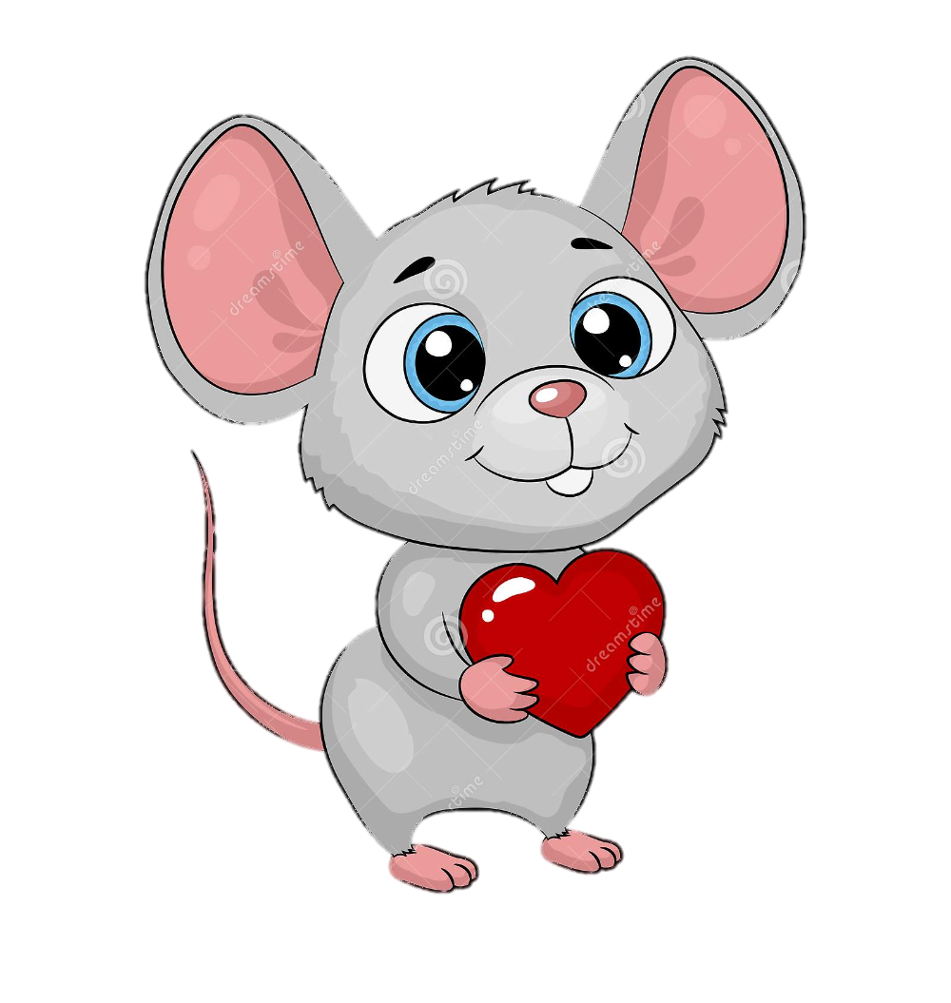
Tot rostogolindu-se, Lala se întâlnește cu un șoricel. Pentru a trece mai departe trebuie să scriem în fiecare casetuță de câte ori se aude sunetul l în cuvântul ilustrat din imaginea dată.

Slide 27
Tot rostogolindu-se, Lala se întâlnește cu un șoricel. Pentru a trece mai departe trebuie să scriem în fiecare casetuță de câte ori se aude sunetul l în cuvântul ilustrat în imaginea dată.
?
?
?
2
3
1
?
?
1
0
De când te-am văzut am știut că nu ești o portocală oarecare! Pe lângă faptul că știi să numeri, privește ce culoare frumoasă ai! Mi-aș dori și eu așa blaniță portocalie cum este coaja ta!

Slide 30
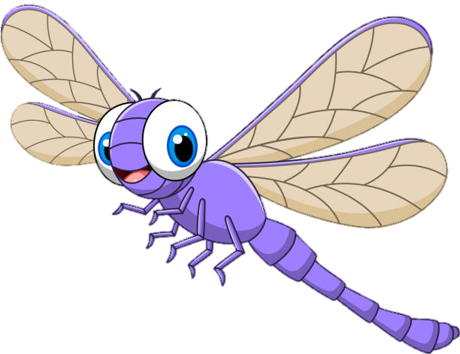
Rostogol în continuare până dăm de frumoasa libelulă. Pe aripile ei, vor fi scrise câteva litere. Citim literele și alcătuim un cuvânt cu acele litere.

Slide 31
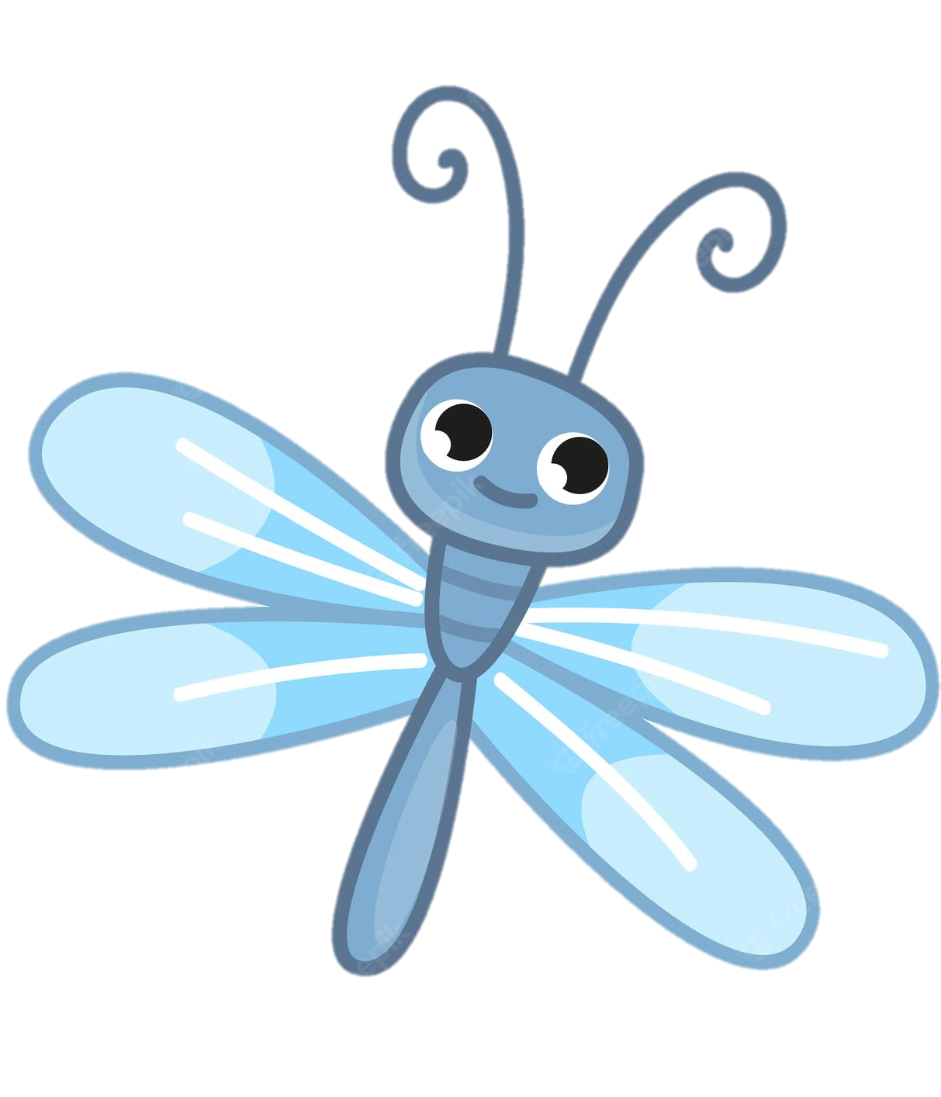
m
e
c
l
MELC

Slide 32
l
u
ă
p
LUPĂ

Slide 33
l
e
Wow, Lala! Ești foarte pricepută și îmi place tare mult la tine faptul că ești micuță și drăguță, așa ca mine!
u
LEU

Slide 36
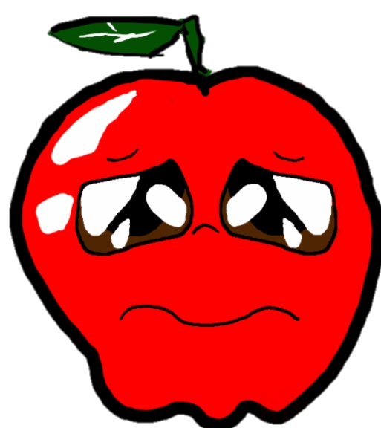
Lala era la doi pași de ușa spitalului când deodată...
Chiar dacă ai căzut, asta nu înseamnă că nu ești un măr bun. Ești la fel de important și la fel de valoros ca orice alt fruct din lumea asta! Uite, eu spre exemplu te admir pentru că ai foarte multe vitamine iar plăcinta de mere este foarte delicioasă!
Ooo, ai grijă pe unde cazi! Ce s-a întâmplat?!
Am căzut din pom! Cred că pomul nu mă mai place, cred că nu mai sunt un măr bun! Sunt un măr îngrozitor!
Auzind cele spuse de Lala, mărul se simți puțin mai bine și se gândi la faptul că, într-adevăr, este important și priceput. El este singurul care își poate da seama dacă merele ascund viermi sau nu.

Slide 37
Alegeți mărul pe care este scris cuvântul ilustrat mai jos:
CAPAC
COLAC

Slide 38
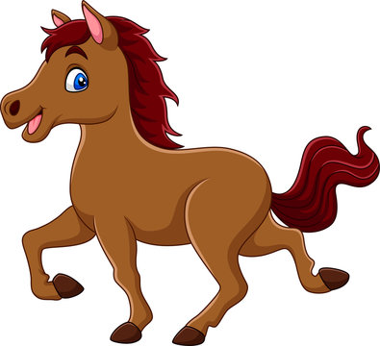
Alegeți mărul pe care este scris cuvântul ilustrat mai jos:
CAR
CAL

Slide 39
Alegeți mărul pe care este scris cuvântul ilustrat mai jos:
PLIN
PLIC

Slide 41
Priviți! Cu ce literă se aseamănă drumul parcurs de micuța portocală?

Slide 42
Ah știam eu! Am uitat să iau mere, fructele preferate ale bunicii, și nici măcar portocale nu am luat destule! Hey, voi, arătați foarte bine! Vreți să veniți cu mine la bunica?
Amintește-ți! Adevărata valoare stă în interior, iar tu trebuie să fii mândru de cine ești, indiferent dacă celorlalți le place de tine sau nu. Pentru că tu ești cel mai bun la a fi tu, nimeni nu te poate întrece la asta!
Am reușit! Uite-l pe Emil!
Dar dacă lui Emil nu o să îi placă de mine?

